Slide 1


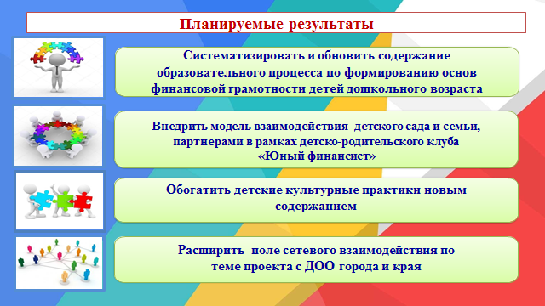
«Детско –родительский клуб «Юный финансист», как фактор формирования основ финансовой грамотности у детей дошкольного возраста»
МУНИЦИПАЛЬНОЕ БЮДЖЕТНОЕ ДОШКОЛЬНОЕ ОБРАЗОВАТЕЛЬНОЕ УЧРЕЖДЕНИЕ ДЕТСКИЙ САД № 4 «СОЛНЫШКО» МУНИЦИПАЛЬНОГО ОБРАЗОВАНИЯ АБИНСКИЙ РАЙОН
Результаты

